Slide 1
Web-сервисы

Slide 2
план
История создания, предпосылки
Отличительные особенности
Архитектурные особенности
  REST
  SOA
  …
Варианты реализации

Slide 3
История создания
Web-сервис – выделенное, отдельно работающее ПО, решающее узкоспециализированную задачу, обладающее строго предопределённым программным интерфейсом.
Web-сервисы – очередная ступень декомпозиции функций и модулей ПО web-приложений

Slide 4
Архитектура web-приложения
Web-приложение:
Формирует GUI
Принимает данные пользователя
Отправляет сложный запрос к БД
Получает и обрабатывает результат
Возвращает его в GUI
БД

Slide 5
Новая архитектура
Web-приложение:
Формирует GUI
Принимает данные пользователя
Передаёт запрос в подпрограмму
Принимает ответ
Возвращает его в GUI
Выделенная подпрограмма:
Принимает данные
Отправляет сложный запрос к БД
Получает и обрабатывает результат
Возвращает результат
БД

Slide 6
Подпрограмма доступна «третьим» приложениям
Web-приложение:
Формирует GUI
Принимает данные пользователя
Передаёт запрос в подпрограмму
Принимает ответ
Возвращает его в GUI
Выделенная подпрограмма:
Принимает данные
Отправляет сложный запрос к БД
Получает и обрабатывает результат
Возвращает результат
Web-приложение:
Формирует GUI
Принимает данные пользователя
Передаёт запрос в подпрограмму
Принимает ответ
Возвращает его в GUI
Web-приложение:
Формирует GUI
Принимает данные пользователя
Передаёт запрос в подпрограмму
Принимает ответ
Возвращает его в GUI
Web-приложение:
Формирует GUI
Принимает данные пользователя
Передаёт запрос в подпрограмму
Принимает ответ
Возвращает его в GUI
БД

Slide 7
Новизна web-сервисов
Идея декомпозиции ПО на отдельные модули – очень стара.
Множество ранее разработанного ПО можно было бы отнести к «web-сервисам»
Web-сервисы «живут» только в качественной сетевой среде:
  плохие каналы связи – нет пользы от сервисов (слишком долгий отклик)

Slide 8
Примеры «пред-сервисов»
RSS-ленты (ленты новостей, 1997 г.)
  Использует XML-формат
  Позволяет всем желающим в этом формате получать «результат» работы новостного сайта
  По сути – это сервис, возвращающий специфическую информацию другому ПО
  Важно, что информация отдаётся не конечному потребителю – человеку, а программе

Slide 9
Множество сервисов – другая архитектура
Наличие множества разных web-сервисов приводит к появлению новой архитектуры, ориентированной на использование готовых web-сервисов.
Каталог сервисов
Обнаружение сервиса
(получение WSDL)
Регистрация сервиса
Использование сервиса
Программа-потребитель
Web-сервис

Slide 10
SOA: сервис-ориентированная архитектура
Предполагает наличие большого числа готовых web-сервисов
Возможность строить итоговое приложение на основе существующих сервисов (не изобретая «велосипед»)
Взаимодействие только через строго описанные интерфейсы

Slide 11
Обязательные компоненты SOA
На верхнем уровне:
  Каталог сервисов
  Сервисы
На уровне протоколов и спецификаций:
  XML - формат всех передаваемых сообщений
  SOAP - протокол передачи XML-сообщений
  WSDL - описание web-сервиса (на XML)
  UDDI – технология регистрации и поиска web-сервисов

Slide 12
Спецификации
XML – язык описания данных
SOAP – Simple Object Access Protocol
WSDL - Web Services Description Language
UDDI – Universal Description Discovery & Integration

Slide 13
Множественные связи сервисов
Каталог сервисов

Slide 14
Альтернативы SOA и сервисам
Аналогичные технологии распределённых вычислений:
  CORBA
  DCOM
  RMI
  Все эти протоколы и технологии позволяют исполнять программный код на другом сетевом узле, возвращать результаты.
  Передача данных происходит в бинарном виде.

Slide 15
Недостатки web-сервисов
Через сеть передаются ТЕКСТОВЫЕ данные (большой трафик)
Если сервис не зарегистрирован, о нём никто не знает
Надо поддерживать актуальным WSDL-описание (если меняется набор функций сервисов, надо обновлять описание сервиса)

Slide 16
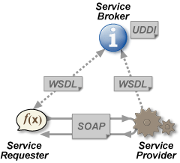
Способы реализации сервисов
Для разработки сервисов доступно большинство современных языков:
  C#, .NET
  Python
  Ruby
  Java
  PHP
  и т.д.

Slide 17
Программные библиотеки
Для разработки web-сервисов существуют готовые библиотеки на большинстве современных языков (Java, Object Pascal, C++, C#, PHP и т.д.)
В некоторых средах детали реализации скрываются от разработчика (MS VS 2010-2012, разработка WCF RIA приложений), т.к. разработка ведётся в рамках одного проекта

Slide 18
Проектирование сервисов

Slide 19
Автоматизация разработки бизнес-процессов на основе web-сервисов
BPEL (2003 - 2004) — язык на основе XML для формального описания бизнес-процессов и протоколов их взаимодействия между собой.
Позволяет формировать описания и потоки данных в бизнес-процессах и генерировать необходимые wsdl-файлы с описанием требуемых web-сервисов

Slide 20
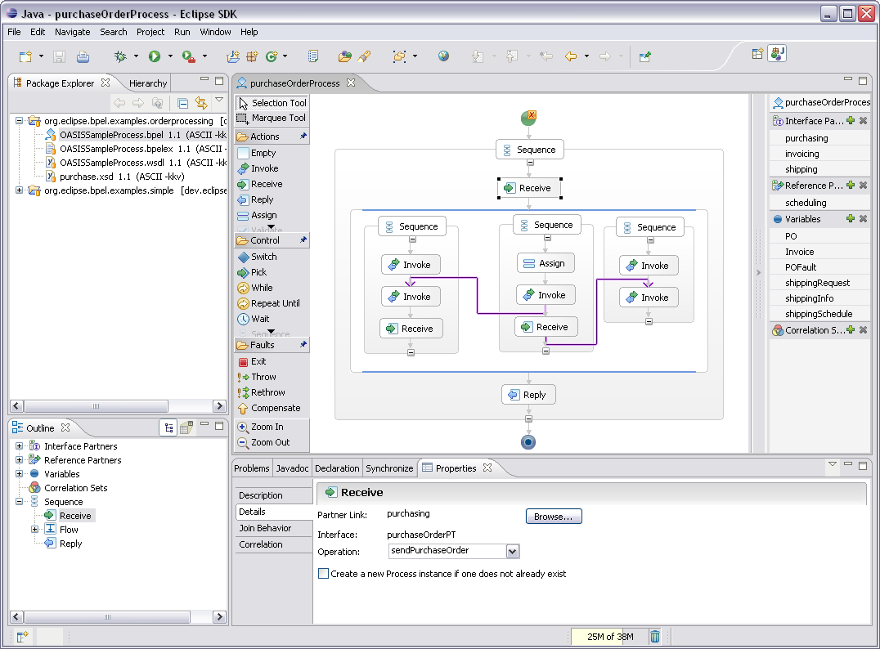
Пример BPEL-редактора (Eclipse)

Slide 21
Альтернативы SOA
REST

